Slide 1
KHD ｜ 新規事業 ｜ 社内マニュアル（全社標準デザイン）
車両転売事業マニュアル v2
公用車入札 仕入〜売却 ＋ 目利き完全版
不動産と同じ8STEPの型 ＋ 最重要の「目利き」を図解と実車写真で徹底
目利き章（模式図×12ポイント／実車写真9枚の見方）／ 8STEPチェックリスト ／ 撮影構図テンプレ ／ 総覧1枚
実例：岩手中部水道企業団 ランドクルーザー100 バンVX（2026・公告148号）
KIKUCHIホールディングス株式会社 ｜ 2026-07-15 v2

Slide 2
OVERVIEW
全体フロー：不動産と同じ8ステップ ＋ 目利きが背骨
S1
S2
S3
S4
S5
S6
S7
S8
案件発掘
参加資格
机上査定
現物確認
収支確定
入札
決済・搬出
売却・記録
公告を拾う
門前払い回避
相場を作る
目利き＝内見
逆算で上限
一発勝負
期限3本
最高値＋関係
★ 目利き（S4）が全STEPの背骨：不動産で「内見・現調しない買付はない」のと同じ。
机上査定(S3)は仮説、現物確認(S4)が検証、収支(S5)は検証済みの数字だけで組む。
不動産との対応：レインズ発掘=公告ウォッチ ／ 謄本・重説=仕様書・公告 ／ 内見・現調=現物公開日 ／ 買付=入札書（一発・撤回不可）
決済=契約・全額前払い ／ 転売先=買取・輸出業者（相見積りで最高値を作る）
KHD ｜ 車両転売事業マニュアル v2（公用車入札・目利き完全版）
01

Slide 3
INSPECTION MAP ｜ 最重要
車両目利きマップ：見るべき12ポイント（側面模式図）
5
12の目利きポイント
① 下回り・フレーム錆（最重要）
4
② タイヤ・足回り・ブッシュ
8
③ ボディ下部パネルの錆・膨れ
6
3
7
④ ガラス・モール・ドア開閉
⑤ 特殊装備（赤色灯・ラック）
2
⑥ エンジンルーム（漏れ・煙）
1
⑦ 室内・シート・floor錆
⑧ メーター（ODOと書類一致）
※KHD自作の模式図（車両を横から見た図）。番号=右の目利きポイントに対応。
⑨ シフト・クラッチ（MT）
配点イメージ：①下回り40点 ／ ⑥機関20点 ／ ③外装15点 ／ ⑧⑪整合10点 ／ その他15点。
①が崩れたら（貫通錆）他が満点でも降りる。不動産の「構造・傾き」と同じ扱い。
⑩ 付属品（鍵・タイヤ・書類）
⑪ 車台番号打刻と書類一致
⑫ 排気（白煙/黒煙・異音）
KHD ｜ 車両転売事業マニュアル v2（公用車入札・目利き完全版）
02

Slide 4
INSPECTION 1/4 ｜ 配点40
下回り・フレーム：ここで買値が数十万動く（下面模式図）
見方と判定基準
C
A 後部フレーム・リアクロスメンバー（最頻発）
→ドライバーの柄などで軽く叩く。「ボコッ」と
鈍い音・ボロボロ剥がれる＝内部腐食進行
B サイドレール全長（下に潜って目視）
→表面サビ(茶色)はOK。「膨れ・層状剥離」はNG
C 前部クロス・足回り取付部
→ブッシュ/ボルト周りの固着と亀裂
判定：表面サビのみ=減点小（輸出値ほぼ維持）
膨れ・剥離=要減額交渉材料
貫通穴=入札額を大幅に下げるか撤退
B
A
岩手=融雪剤地域。ここが本案件最大の変数
上から見たラダーフレーム模式図。■赤=融雪剤地域で錆が集中する「後部」ホットゾーン
KHD ｜ 車両転売事業マニュアル v2（公用車入札・目利き完全版）
03

Slide 5
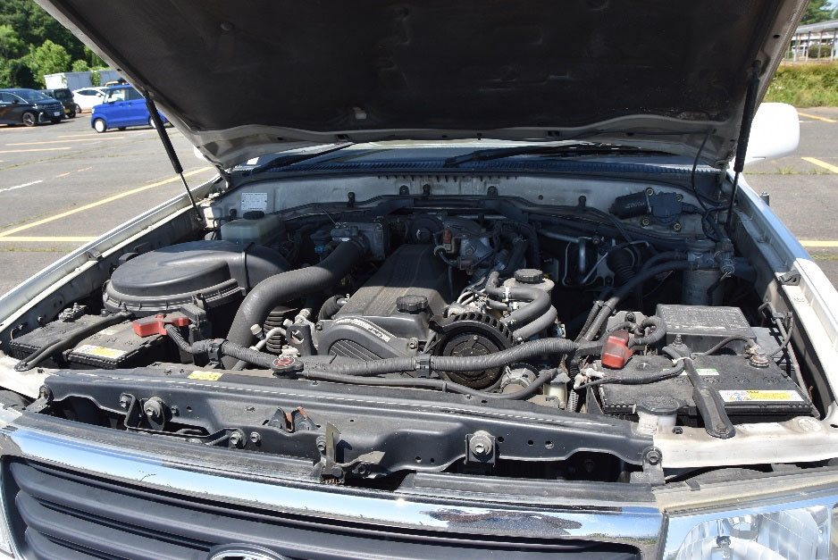
INSPECTION 2/4 ｜ 配点20
機関（エンジン・排気）：実車写真で見る
実車：エンジンルーム
現地で確認する7点（写真では分からない）
冷間始動の一発始動性（ディーゼルの健康診断）
アイドリング安定・異音（カラカラ/ガラガラ）
排気色：白煙(オイル下がり)/黒煙(燃調・詰まり)
オイルにじみ：ヘッドカバー・タービン周り
冷却水の色（サビ色=管理不良のサイン）
バッテリー端子の腐食・補機ベルトの亀裂
ターボの効き（可能なら短距離の構内試走）
28万km級1HDは「壊れる」より「漏れ・煙」を見る
1HD-FTE 4.2Lディーゼルターボ。ツインバッテリー（寒冷地/ディーゼル標準）。
写真上：大きなオイル飛散・冷却水漏れ痕は見えず、年式比で良好な印象。
KHD ｜ 車両転売事業マニュアル v2（公用車入札・目利き完全版）
04

Slide 6
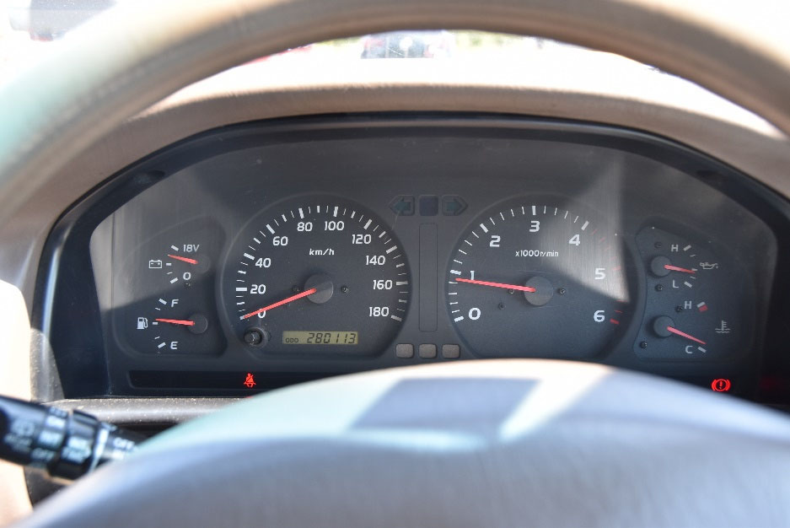
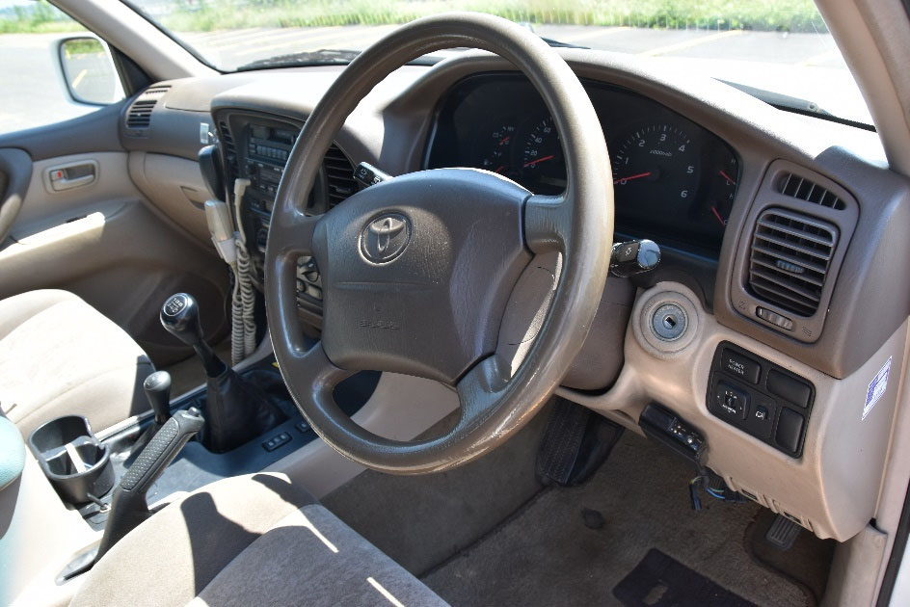
INSPECTION 3/4 ｜ 配点10+α
内装・書類整合：メーターと書類の一致は「登記と現況の照合」
実車：メーター
実車：運転席
★ODO実写 280,113km ＝ 物件仕様書の記載(280,113km/R8.7.9時点)と完全一致。
メーター整合OKの現物証拠。タコメーター6,000スケール＝ディーゼルの証明。
警告灯はエンジン停止状態の点灯（油圧・充電）で正常。
★5速MTシフト＋トランスファーレバーを実写確認 ＝ バンVXディーゼル5MTの現物証拠。
業務無線マイク残置（撤去対象）。シート・内装は業務車として並〜良好。
現地では：クラッチの繋がり位置（奥すぎ=摩耗）、シートレール下の床錆も確認。
KHD ｜ 車両転売事業マニュアル v2（公用車入札・目利き完全版）
05

Slide 7
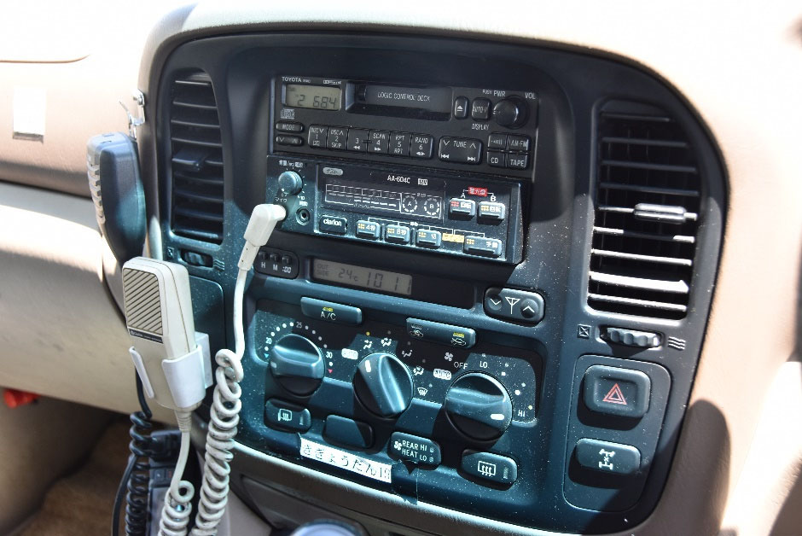
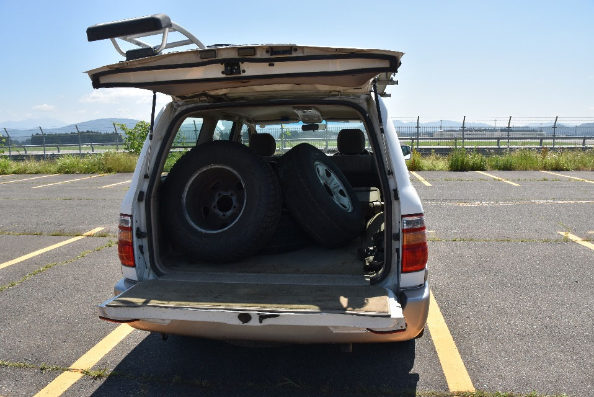
INSPECTION 4/4 ｜ 配点15
装備・付属品：足す価値と引く手間を仕分ける
実車：センター
実車：荷室
業務無線・広報アンプ類が残置（「さぎょうだん18」ラベル＝作業団車両）。
→引く手間：無線・広報設備・赤色灯は転売前に撤去が基本（企業団に外して引渡し
可能かを質問書で確認済みの論点）。エアコン・オーディオは作動確認済(仕様書)。
★スタッドレス4本（2021年12月購入・比較的新しい）が付属 ＝ 足す価値（+2〜5万円相当）。
テールゲート開閉・ダンパー保持OK。荷室フロアの錆・水染みを現地で確認。
付属品：鍵3本・車検証・取説・リサイクル券（現地で全点実物照合）。
KHD ｜ 車両転売事業マニュアル v2（公用車入札・目利き完全版）
06

Slide 8
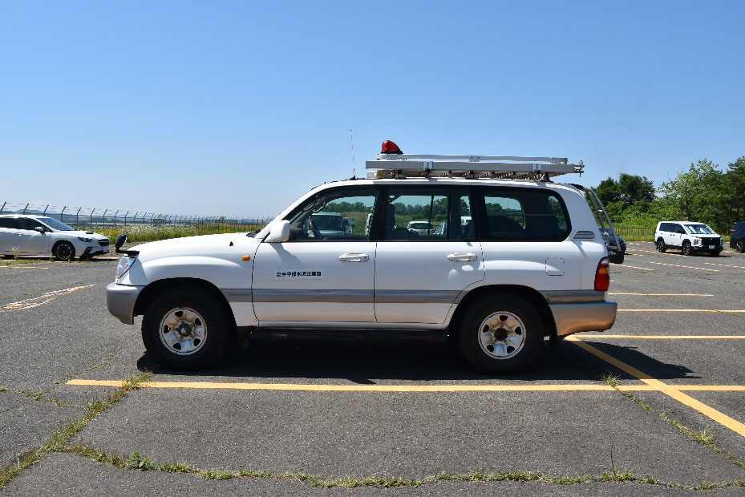
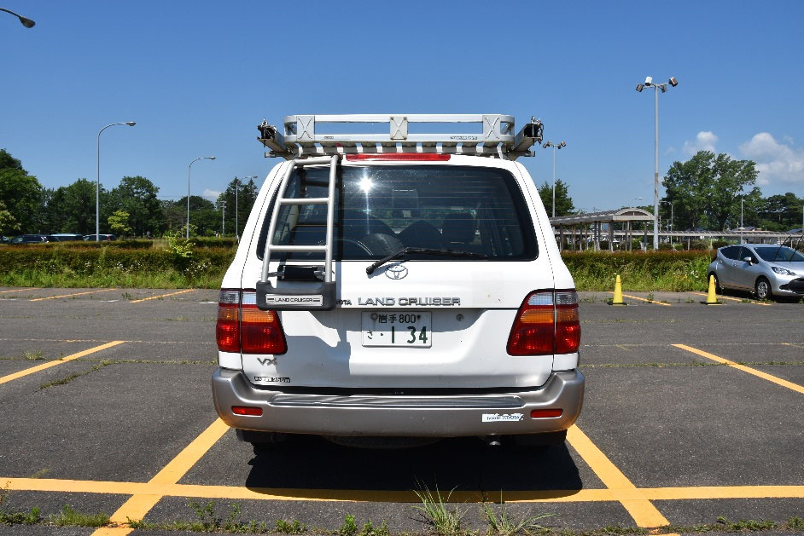
PHOTO REVIEW
実車写真の現時点評価：写真で分かったこと／8/20で埋めること
実車：左側面
写真9枚から言えること（2026-07-15時点）
◎ 外装：ツヤあり・大きな凹み/事故痕は視認できず。年式比で良好
◎ グレード：後方VXバッジ・5MT・貨物登録 → バンVX確定
◎ 整合：ODO実写=仕様書=280,113km一致。メーター信頼できる
◎ 装備：ルーフラック・リアラダー・赤色灯・無線（撤去要否は判断）
○ 機関：エンジンルーム表層はきれい。ただし写真では音・煙・漏れ不明
△ 内装：業務使用感あり（減点小）
実車：後方
← VXバッジ
実写確認。
グレード確定
の現物証拠
✖ 写真に「下回り」が1枚もない ＝ 最大配点(40点)が未評価のまま。
企業団の公開写真は上物だけ。だから8/20の現物確認が全て。
下回りが表面サビ止まりなら、旧車王レンジ(100〜200万)の中央〜上限が狙える。
KHD ｜ 車両転売事業マニュアル v2（公用車入札・目利き完全版）
07

Slide 9
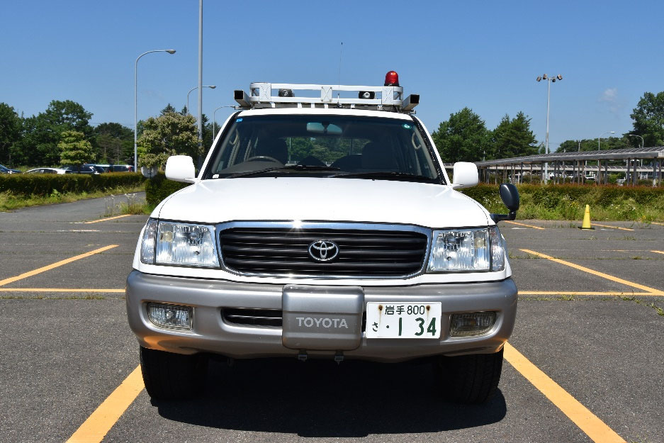
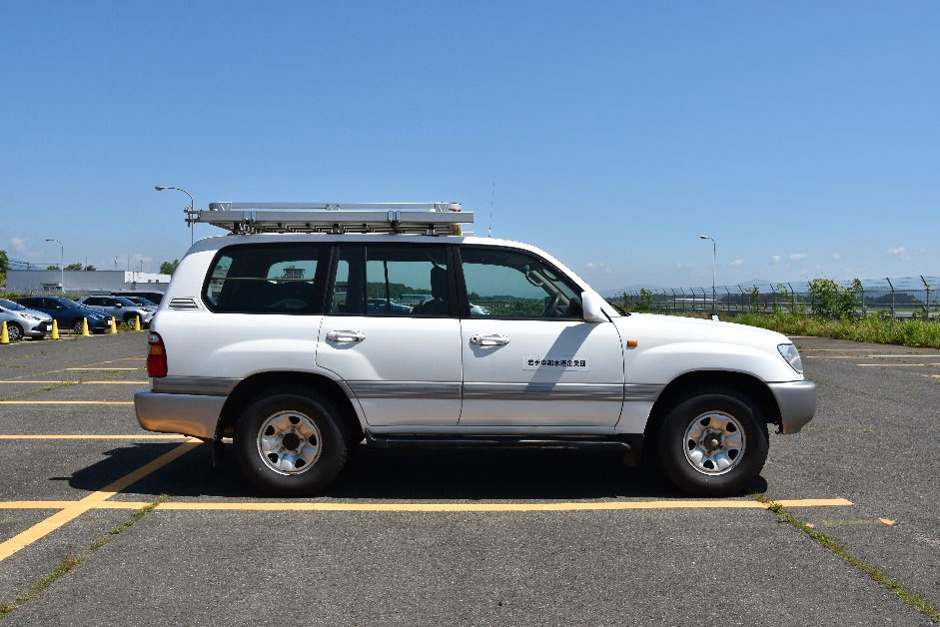
PHOTO REVIEW 2/2
外観の記録：前方・右側面（公式写真）と見るポイント
実車：前方
実車：右側面
岩手800「さ・134」＝8ナンバー特種登録の現物確認。赤色灯・ルーフラック・フォグ付き。
バンパー・グリルに大きな損傷なし。ヘッドライトのくもりは年式なり（研磨で改善可）。
現地では：ボンネット先端・ルーフ前縁の飛び石サビ、ガラスの飛び石傷を確認。
右側面もライン通り・パネル波打ちなし（写真上）。サイドステップ下端は錆やすい部位。
現地では：ドア下端・リアフェンダーアーチ内側を指で触って膨れを確認。
ミラー・モール・ドアハンドルの欠品/割れも減点対象なので個別撮影する。
KHD ｜ 車両転売事業マニュアル v2（公用車入札・目利き完全版）
08

Slide 10
STEP 1
案件発掘：官公庁の売払い公告を拾う
探す場所と狙い目
☑ チェックリスト
・市町村/水道企業団/一部事務組合HPの「入札情報」
・「公用車 売払い 入札」「不用物品 売払い」で定期検索
・官公庁オークション（KSI等）も併読
狙い目の型：
・地方の水道/消防/土木系＝ランクル/ハイエース等
海外需要の高い車が出やすい
・地域限定案件＝参入障壁が高い分、安く取れる
・最低売却価格は市場価格と無関係（役所は相場を
取りに行かない）。ここが利益の源泉
公告日・入札方式（一般競争/条件付/せり）を確認した
最低売却価格と車種で「勝ち筋」を10分で仮判定した
参加資格（地域要件・法人/個人）を最初に読んだ
締切から逆算したスケジュール表を作った
設計図書・様式類を全てDLして保存した
現物公開日をカレンダー登録した（事前連絡要否も）
過去の同種案件の落札結果を検索した（相場観）
KHD ｜ 車両転売事業マニュアル v2（公用車入札・目利き完全版）
09

Slide 11
STEP 2
参加資格・書類：門前払いを回避する
最初に確認する3点
☑ チェックリスト
① 地域要件：住民登録 or 本店/支店/営業所の所在地
→ KHDは花巻支店登記で岩手中部圏域クリア済み
→ 他地域案件は「支店登記の追加」も戦略になる
② 欠格要件：破産/更生/税滞納/反社でないこと
③ 添付書類の有効期限：発行後3ヶ月以内が通例
→ 締切から逆算して取得（早取りは失効リスク）
法人申込の標準セット：
全部事項証明書／印鑑登録証明書／市町村税納税証明書
／誓約書／（代理人なら委任状＋身分証写し）
地域要件を自社の登記で満たすことを謄本で確認した
税の未納なし（誓約書と矛盾しない）を確認した
添付書類の取得日を締切から逆算して決めた
様式を正確な商号・住所で下書きした
不明点は質問書で事前照会した（期限内）
提出は持参 or 簡易書留等の記録が残る方法にした
受付期間内「必着」を確認した（消印有効ではない）
KHD ｜ 車両転売事業マニュアル v2（公用車入札・目利き完全版）
10

Slide 12
STEP 3
机上査定：仕様書精読 × 相見積りで「売値」を作る
仕様書から読み取る査定因子
☑ チェックリスト
・型式→グレード特定（MT/AT・バン/ワゴンで絞れる）
・走行距離/初度登録＝国内価値。ランクル等は過走行
でも海外価値が残る（50万kmからが本番）
・車検/自賠責の残＝自走可否・搬出コストに直結
・特殊装備（赤色灯等）＝撤去・用途変更の手間
相見積りの鉄則：
・3〜5社、タイプの違う先（国内買取/旧車専門/輸出
/知人ルート）に当てる
・提示額は相互に伏せる（アンカリング回避）
・車台番号は概算段階では渡さない（本命1社のみ）
型式・年式・走行・装備からグレードを特定した
排ガス規制(NOx・PM法)の適合を確認した ※重要
査定先を3〜5社リストアップ（タイプ分散）した
競合化リスクを精査した（地域要件を満たす業者は除外）
概算査定で「保守/中央/強気」の3シナリオを作った
査定根拠（メール・査定書）を証跡保存した
想定vs実際の比較表を作り、取得のたび埋めている
KHD ｜ 車両転売事業マニュアル v2（公用車入札・目利き完全版）
11

Slide 13
STEP 4
現物確認：目利きマップ(p03〜08)を現場で回す
当日の動線（60〜90分）
☑ チェックリスト
① 書類照合(10分)：車台番号打刻・車検証・付属品
② 外周(15分)：外装4方向→パネル隙間→ガラス→装備
③ 下回り(20分)：フレーム後部→サイドレール→足回り
※ここに最長時間。マット・ライト・軍手持参
④ 機関(15分)：冷間始動→アイドル→排気色→漏れ
⑤ 内装(10分)：ODO→クラッチ→床錆→装備作動
⑥ 質問(10分)：装備撤去可否・整備記録の有無・
過去の修理歴を担当者に直接確認
撮影は次ページの構図テンプレ20枚に沿って撮る
事前予約の電話を入れ、訪問時間を確定した
持ち物を揃えた（ライト/軍手/マット/磁石/脚立）
目利き12ポイントを順番どおり全て見た
下回りは叩き＋目視で3ゾーン(A/B/C)判定した
冷間始動と排気色を動画で記録した
車台番号打刻と書類の一致を確認した
写真20枚を撮り、当日中に査定先へ送付した
KHD ｜ 車両転売事業マニュアル v2（公用車入札・目利き完全版）
12

Slide 14
STEP 5
収支確定：売値から逆算して入札上限を決める
逆算式と本案件の当てはめ
☑ チェックリスト
入札上限 ＝（保守売却額 − 目標利益 − 諸費用）÷ 1.10
・契約金額＝入札額×1.10（消費税相当）が通例
・諸費用＝陸送(0〜10万・業者引取無料なら0)
＋名義変更等(1〜3万)
・保有なら＋車検整備(15〜40万)＋NOx・PM登録可否
本案件（旧車王実査定100〜200万円）：
保守100万・利益30万狙い → 上限52万
中央150万 → 上限98万
→ 推奨入札 55〜65万円／絶対上限80万円
売却3シナリオを実査定で裏付けた
諸費用を業者別の実見積りで確定した
入札締切1週間前までに全見積りを回収した
「絶対上限」を先に決め、書面に残した
端数を付けた入札額にした（同額くじ回避）
資金（契約金額の全額前払い）を確保した
現物確認の結果を入札額に反映した（下回り減点等）
KHD ｜ 車両転売事業マニュアル v2（公用車入札・目利き完全版）
13

Slide 15
STEP 6
入札：一発勝負のルールを間違えない
絶対に落とせない実務ルール
☑ チェックリスト
・入札回数1回／提出後の書換・撤回不可
・金額は税抜で記入（契約金額は×1.10）
・「￥」記入・アラビア数字・訂正不可のペン
・封筒に件名明記・封印
・郵送は「必着」。簡易書留/特定記録で記録を残す
無効になる典型：
記名押印漏れ／金額訂正／指定様式以外／
資本・人的関係のある複数者の入札（連合とみなし）
入札書は指定様式・訂正なしで記入した
金額の頭に￥、桁ズレがないかダブルチェックした
記名・押印（法人は代表者印）を確認した
封筒に件名を明記し封印した
提出期限の前日までに到達する手段で発送した
開札日・結果公表の確認方法を控えた
落札できなかった場合の次案件リストを用意した
KHD ｜ 車両転売事業マニュアル v2（公用車入札・目利き完全版）
14

Slide 16
STEP 7
落札後：契約・全額前払い・搬出を期限内に
期限が3本走る（1本落とすと決定取消も）
☑ チェックリスト
① 契約締結期限（例：落札から約1週間）
② 代金全額前払い（納入通知書で契約締結までに）
③ 搬出期限（例：月末・費用は落札者負担）
搬出の実務：
・車検切れ＝公道自走不可 → 積載車を事前手配
（仮ナンバー自走は老朽車ではリスク高・非推奨）
・買取業者への直送も検討：引取無料の業者なら
陸送費が丸ごと浮く＝実質利益+5〜10万
・名義変更/抹消は速やかに（税・責任の切替）
契約・支払・搬出の3期限をカレンダー登録した
納入通知書での支払方法・期日を確認した
陸送 or 業者引取を確定し、搬出日を予約した
売却先と引取場所・日程を握った（直送が最良）
名義変更（または抹消）の段取りを決めた
特殊装備の撤去有無・タイミングを確定した
実費の領収書を全て保存した（比較表に反映）
KHD ｜ 車両転売事業マニュアル v2（公用車入札・目利き完全版）
15

Slide 17
STEP 8
売却・関係構築・記録：次の案件につなげる
売却と事業化
☑ チェックリスト
・相見積りの最高値＋対応の質で売却先を決定
・取引完了時に「今後も官公庁売払いを継続的に扱う」
と伝え、担当者の直通連絡先を確保
・担当者は名刺DB/顧客マスターに登録（次回は電話
1本で査定が回る状態を作る）
事業化の法規：
・古物商許可＝反復継続の転売に必須
（無許可営業は3年以下の懲役/100万円以下の罰金）
・2台目に着手する前に取得完了（申請〜許可1〜2ヶ月）
本番査定（車台番号開示）は最有力1社に絞った
売買契約書・振込記録を保存した
担当者名・直通連絡先を名刺DBに登録した
想定vs実際の比較表を完成させ、差異を分析した
案件全体の学びをnotesに記録した
古物商許可の取得状況を確認した（2台目の前提）
次の売払い案件のウォッチを再開した
KHD ｜ 車両転売事業マニュアル v2（公用車入札・目利き完全版）
16

Slide 18
FIELD KIT
現地の持ち物 ＋ 撮影構図テンプレ20枚（査定送付用）
持ち物リスト
撮影構図20枚テンプレ（この順で撮ればそのまま査定に送れる）
LEDライト（下回り照射用）
① 前方全景（ナンバー入り）
⑪ タイヤ4本（溝・製造年）
軍手・汚れてよい服装
② 後方全景（バッジ入り）
⑫ エンジンルーム全景
地面用マット or 段ボール
③ 左側面全景
⑬ エンジン：オイル周り接写
磁石（パテ盛り判定・ボディ用）
④ 右側面全景
⑭ 冷間始動の動画＋排気
スマホ＋モバイルバッテリー
⑤ 左前45度
⑮ メーター（ODO読める解像度）
物件仕様書のコピー（照合用）
⑥ 右後45度
⑯ 運転席全景（シフト入り）
メジャー（荷室採寸）
⑦ 下回り：後部フレーム
⑰ シート・内装の傷汚れ
質問メモ（装備撤去可否等）
⑧ 下回り：左レール
⑱ 荷室＋付属タイヤ
⑨ 下回り：右レール
⑲ 車台番号打刻の接写
⑩ 下回り：前部クロス
⑳ 傷・錆・凹みの個別接写(全部)
KHD ｜ 車両転売事業マニュアル v2（公用車入札・目利き完全版）
17

Slide 19
RISK & LAW
リスクと法規：先に知らないと即死する4つ
NOx・PM法
旧年式ディーゼルは首都圏・大阪・愛知等の対策地域で登録不可。「東京で保有」が
物理的に不可能な車がある。転売(輸出)なら無関係。本案件は保有なら花巻登録前提。
最重要
現状渡し・責任なし
引渡し後の故障・瑕疵は全て自己責任。現物確認が唯一の防衛線。
下回り腐食は売値を数十万単位で変える（配点40点の理由）。
高
一発入札
書換・撤回・再入札なし。相場を外すと高値掴みか未落札。
「絶対上限」を先に書面化してから入札書を書く。
高
古物商許可
反復継続の転売は許可必須。1台の単発は直ちに違法ではないが、
事業化するなら2台目までに取得完了（申請〜許可1〜2ヶ月）。
中
KHD ｜ 車両転売事業マニュアル v2（公用車入札・目利き完全版）
18

Slide 20
CASE STUDY
実例：岩手中部水道企業団 公告148号（2026）
案件データ（確定情報のみ）
この案件で確立した「型」
車両：ランクル100 バンVX ディーゼル5MT(KG-HDJ101K)
※VXバッジ・5MT・貨物登録の実写で確定
平成10年6月初度登録／280,113km（ODO実写一致）
車検切れ(R8.6.17満了)／公共応急作業車(8ナンバー)
最低売却価格：15万円
実査定：旧車王 概算100〜200万円（不成立・伏せて相見積り中）
推奨入札：55〜65万円（絶対上限80万円）
8/20現物確認 → 8/21書類締切 → 9/7入札 →
9/8開札 → 9/15契約・支払 → 9/30搬出
・地域要件は支店登記でクリア（参入障壁を自分だけ
越える＝安く仕入れる構造）
・役所の最低売却価格は市場価格と無関係。仕様書の
精読とプロ査定で「本当の値段」を掴む
・買取業者は地域要件を満たせない＝情報を渡しても
入札で競合しない。ただし買い叩きには注意
・車台番号は本命1社の本番査定まで温存
・相見積りは提示額を相互に伏せる
・全記録は .company/secretary/notes/ に集約。
想定vs実際の差異が次回案件の精度になる
KHD ｜ 車両転売事業マニュアル v2（公用車入札・目利き完全版）
19

Slide 21
MASTER CHECKLIST
全チェックリスト総覧（印刷してこの1枚で回せる）
S1 発掘
公告確認/勝ち筋判定/資格先読み/逆算表/資料DL/公開日登録/過去落札
S2 資格
登記で要件確認/税未納なし/書類逆算取得/様式下書き/質問書/記録郵送/必着
S3 査定
グレード特定/排ガス規制/3〜5社分散/競合精査/3シナリオ/証跡保存/比較表
S4 現物
予約/持ち物/12ポイント/下回りABC/冷間始動動画/打刻照合/写真20枚
S5 収支
3シナリオ裏付け/諸費用実額/1週間前回収/絶対上限書面化/端数/資金/現物反映
S6 入札
指定様式/金額ダブルチェック/記名押印/封筒件名/前日到達/結果確認/次案件
S7 決済
3期限登録/納入通知書/搬出予約/売却先と握り/名義変更/装備撤去/領収書
S8 売却
本番査定1社/契約書保存/担当者DB登録/比較表完成/学び記録/古物商/次ウォッチ
詳細は各STEPページ参照。目利き12ポイント＝p03、撮影テンプレ20枚＝p17。
KHD ｜ 車両転売事業マニュアル v2（公用車入札・目利き完全版）
20

